Slide 1
第15章 基于PyTorch的人脸识别实战
15.1 人脸识别数据集的建立
15.2 基于深度学习的人脸识别模型基本架构
15.3 本章小结

Slide 2
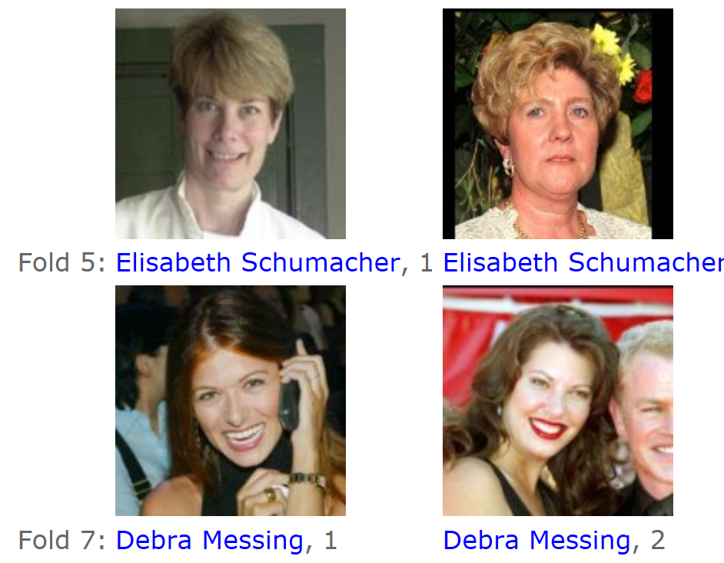
15.1 人脸识别数据集的建立
15.1.1 LFW(Labeled Faces in the Wild)数据集简介
LFW (Labled Faces in the Wild)人脸数据集：是目前人脸识别的常用测试集，其中提供的人脸图片均来源于生活中的自然场景，因此识别难度会增大，尤其由于多姿态、光照、表情、年龄、遮挡等因素影响导致即使同一人的照片差别也很大。并且有些照片中可能不止一个人脸出现，对这些多人脸图像仅选择中心坐标的人脸作为目标，其他区域的视为背景干扰。LFW数据集共有13233张人脸图像，每张图像均给出对应的人名，共有5749人，且绝大部分人仅有一张图片。每张图片的尺寸为250X250，绝大部分为彩色图像，但也存在少许黑白人脸图片。
LFW人脸数据库是由美国马萨诸塞州立大学阿默斯特分校计算机视觉实验室整理完成的数据库，主要用来研究非受限情况下的人脸识别问题。LFW 数据库主要是从互联网上搜集图像，而不是实验室，一共含有13000 多张人脸图像，每张图像都被标识出对应的人的名字，其中有1680 人对应不只一张图像，即大约1680个人包含两个以上的人脸。图像如图所示，

Slide 3
15.1 人脸识别数据集的建立
15.1.2 Dlib库简介
在介绍完LFW数据库后，下面一个重要的工作就是介绍Dlib这一常用的python库。Dlib是一个机器学习的开源库，包含了机器学习的很多算法，使用起来很方便，直接包含头文件即可，并且不依赖于其他库（自带图像编解码库源码）。Dlib可以帮助你创建很多复杂的机器学习方面的软件来帮助解决实际问题。目前Dlib已经被广泛的用在行业和学术领域,包括机器人,嵌入式设备,移动电话和大型高性能计算环境。
Dlib是一个使用现代C++技术编写的跨平台的通用库，遵守Boost Software licence. 主要特点如下：
● 完善的文档：每个类每个函数都有详细的文档，并且提供了大量的示例代码，如果你发现文档描述不清晰或者没有文档，告诉作者，作者会立刻添加；
● 可移植代码：代码符合ISO C++标准，不需要第三方库支持，支持win32、Linux、Mac OS X、Solaris、HPUX、BSDs 和 POSIX 系统；
● 线程支持：提供简单的可移植的线程API；
● 网络支持：提供简单的可移植的Socket API和一个简单的Http服务器；
● 图形用户界面：提供线程安全的GUI API；
● 数值算法：矩阵、大整数、随机数运算等。

Slide 4
15.1 人脸识别数据集的建立
15.1.3 OpenCV简介
下面还有一个重要的python常用库就是OpenCV。对于python用户来说，OpenCV可能是最为常用的图像处理工具，OpenCV是一个基于BSD许可（开源）发行的跨平台计算机视觉和机器学习软件库，可以运行在Linux、Windows、Android和Mac OS操作系统上。
OpenCV轻量级而且高效——由一系列 C 函数和少量 C++ 类构成，同时提供了Python、Ruby、MATLAB等语言的接口，实现了图像处理和计算机视觉方面的很多通用算法。OpenCV用C++语言编写，它具有C ++，Python，Java和MATLAB接口，并支持Windows，Linux，Android和Mac OS，OpenCV主要倾向于实时视觉应用，并在可用时利用MMX和SSE指令， 如今也提供对于C#、Ch、Ruby，GO的支持。
由于这不是本书所讲授的目标，对于OpenCV的介绍作者就写到这里，而本书涉及到的使用OpenCV对图像进行处理的部分函数作者会有提示性说明，其他函数应用有兴趣的读者可以自行学习。

Slide 5

15.1 人脸识别数据集的建立
15.1.4 使用Dlib检测人脸位置
下面就是使用Dlib做出图像中的人脸检测，在读者前面下载的LFW数据集中随机选择一张图片，如下所示：
图中是一个成年男性的图片，对于计算机视觉来说，无论是背景或者衣饰，实际上都不是需要关心的目标，而最为重要的就是图片中人脸的表示。而所在的位置背景和衣服可能会成为一种干扰的噪音。
第一步：使用OpenCV读取图片

Slide 6
15.1 人脸识别数据集的建立
15.1.5 使用Dlib和OpenCV做出人脸检测数据集
由于LFW数据集在创建时并没有专门整理人脸框体的位置数据，因此借助与Dlib和OpenCV，读者借此可以建立自己的人脸检测数据集。
注：本节主要向读者演示Dlib的使用方法
第一步：LFW数据集中所有图片
下面的第一步就是找到LFW数据集中所有的图片位置，这里作者使用pathlib库对数据库地址进行查找，代码如下所示：

Slide 7
15.1 人脸识别数据集的建立
15.1.6 基于人脸定位制作适配深度学习的人脸识别数据集地址路径
对于普通用户而言，为了进行深度学习模型而直接将全部图片数据载入内存或者显存中是一件较为困难的事，因为此时的数据量比较大因此一次性载入完整的图片数据会造成
上一小节中作者讲解了使用Dlib制作普通的人脸识别模型，目的是在含有人脸的基础数据上找到人脸的位置，而下一步的工作需要基于此完成适配本章人脸识别模型的数据集
第一步：使用Dlib定位人脸位置并制作新的人脸图片
首先就是使用Dlib将人脸位置固定，并制作新的人脸图片，目的是加强模型的训练从而使得模型在识别时能够更加注重人脸的细节分辨。
注意在此过程中作者是直接将裁剪后的新人脸图片对老的地址进行替换，读者请斟酌使用。代码如下所示：

Slide 8
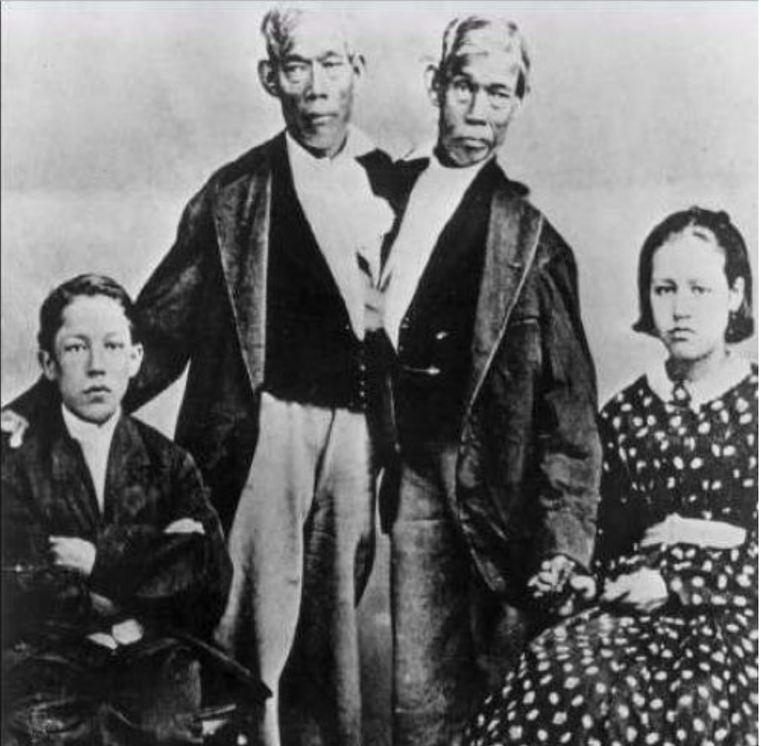
15.2 基于深度学习的人脸识别模型基本架构
15.2.1 人脸识别的基本模型SiameseModel（孪生模型）
首先介绍一下人脸识别模型SiameseModel。在说这个模型之前作者对人脸识别的输入进行一下分类。在本书前面的模型设计中，输入端无论输入是一组数据还是多组数据，都是被传送到模型中进行计算，无非就是前后的区别。
而对于人脸识别模型来说，一般情况下有输入两个并行的内容，即一个是需要验证的数据，而另一个就是数据库中的人脸数据。
这样并行同时处理两个数据集模型作者将其称为SiameseModel。Siamese在英语中指“孪生”、“连体”，这是一个外来词，来源于十九世纪泰国出生的一对连体婴儿，具体的故事这里就不说了，挺有看头，大家可以自己去了解。
简单来说，SiameseModel就是“连体的神经网络模型”，神经网络的“连体”是通过“共享权重”来实现的，如图所示。

Slide 9
15.2 基于深度学习的人脸识别模型基本架构
15.2.2 基于PyTorch 2.0的SiameseModel的实现
下面就是SiameseModel的实现部分。在上一节的内容中作者已经说了，SiameseModel实际上就是并行使用一个“主干”神经网络去同时计算两个输入端内容的模型。在这里我们采用建立一个卷积神经网络的方式对去构建相应的模型，代码如下所示

Slide 10

15.2 基于深度学习的人脸识别模型基本架构
15.2.3 人脸识别的Contrastive Loss详解与实现
一般在孪生神经网络（siamese network）中，其采用的损失函数是Contrastive Loss，这是一种常用于训练深度神经网络中的人脸识别模型的损失函数。其本质是通过比较两幅图像之间的相似度来使得同一人脸的特征向量距离更小，不同人脸的特征向量距离更大，从而实现人脸识别的效果。
这种损失函数可以有效的处理孪生神经网络中的paired data的关系contrastive loss的表达式如下：
$$L=\frac{1}{2N}\sum_{n=1}^{N}{yd^{2}+∗\left(1−y\right)max{\left(m , argin−d0\right)}^{2}}$$

Slide 11
15.2 基于深度学习的人脸识别模型基本架构
15.2.4 基于PyTorch 2.0的人脸识别模型
经过前文的分析相信读者对人脸识别模型的基本架构和训练方法有了一定的了解，实际上人脸识别模型在具体训练和使用中复用上一节的模型训练即可。从训练方法到结果的预测没有太大的差异。而仅仅的最大不同就是训练时间的长度，由于人脸的特殊性在训练过程中需要耗费非常长的时间，这点请读者注意。
第一步：人脸识别数据集的输入
在上一节中作者准备了人脸识别的数据集，并通过Dlib对数据进行了人脸切割，只留下需要提取特征的人脸部分。而对于模型的输入是通过batch的方式进行，而每个batch中不同个体的数据和每个个体能够提供的图片张数都是有要求的。生成数据的代码如下所示：

Slide 12
15.3 本章小结
本章是深度学习的人脸识别部分，在本章中作者实现了人脸识别模型的基本架构并通过实战做了一个详尽的演示。希望能够帮助读者较好的掌握人脸识别模型的基本训练和预测方法。本实战中作者只是采用了一个较为简易的方案去完成此部分内容，目的是向读者讲解采用深度学习和PyTorch 2.0完成人脸识别的基本过程和步骤。
除了本章实现的人脸检测和人脸识别模型之外，随着人们对深度学习模型研究的深入，更多好的模型和框架被发现和部署，而对准确率也有了进一步的提高。本章只起到一个抛砖引玉的作用向读者介绍一些最基本的内容，后续还需要读者继续专研和学习此方面的内容。

